Slide 1
Kapitel 6

Slide 2
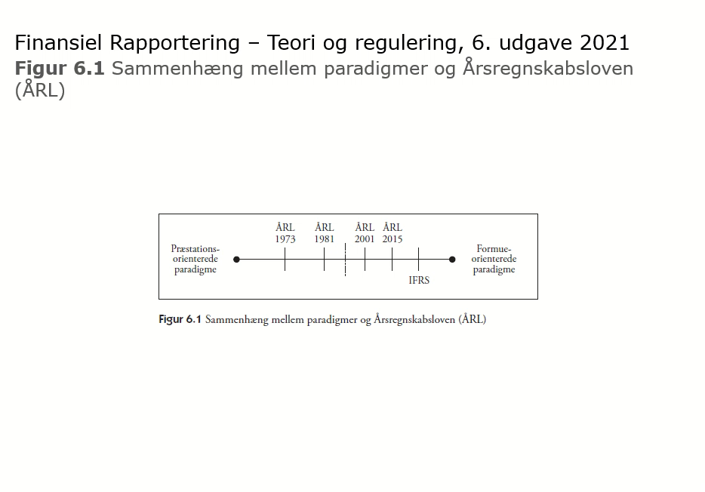

Slide 3
